Slide 1
Desafio ASS 2022/2023
“Receitas Sustentáveis, têm Tradição”
TÍTULO DA RECEITA: Caldo - Verde
INGREDIENTES:
Batata
Couve
Azeite
Chouriço
Água
Sal
https://alimentacaosaudavelesustentavel.abae.pt/desafios-2022-2023/receitas-sustentaveis/

Slide 2
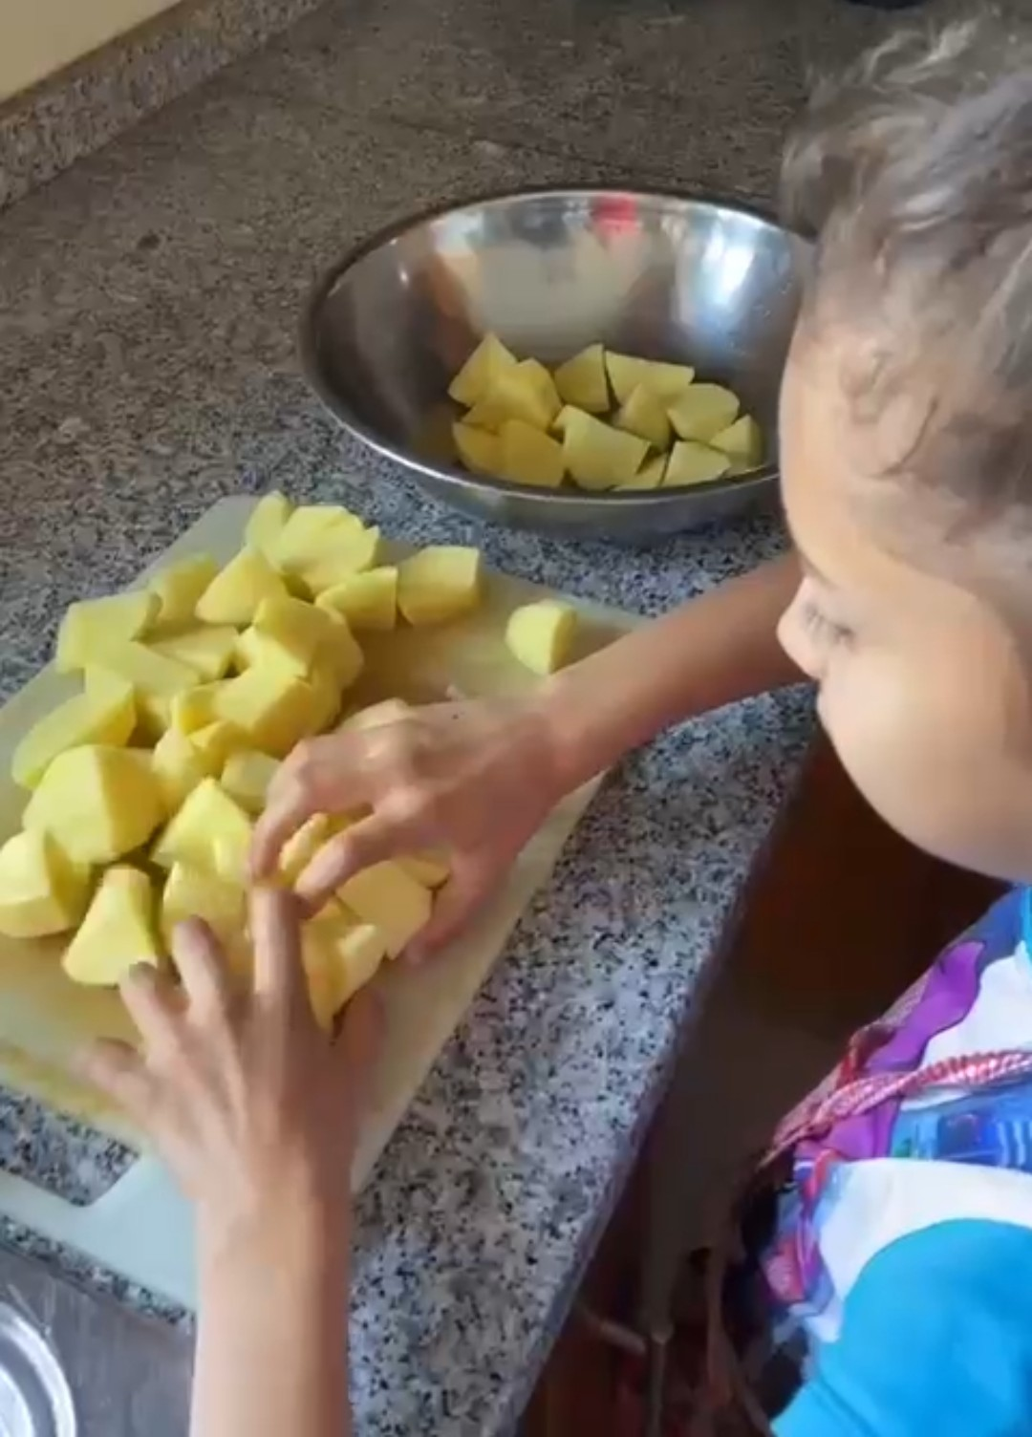
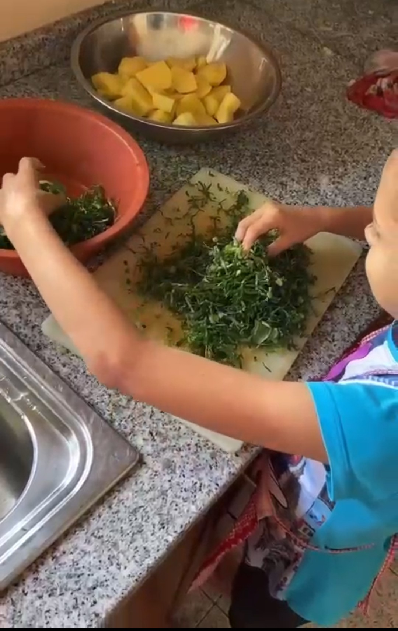
Desafio ASS 2022/2023
“Receitas Sustentáveis, têm Tradição”
PROCEDIMENTOS:
1º) Descasque as batatas , lave-as e corte-as em cubos.
2º) Entretanto, limpe as couves, lave-as e corte-as em fatias muito finas.
https://alimentacaosaudavelesustentavel.abae.pt/desafios-2022-2023/receitas-sustentaveis/

Slide 3
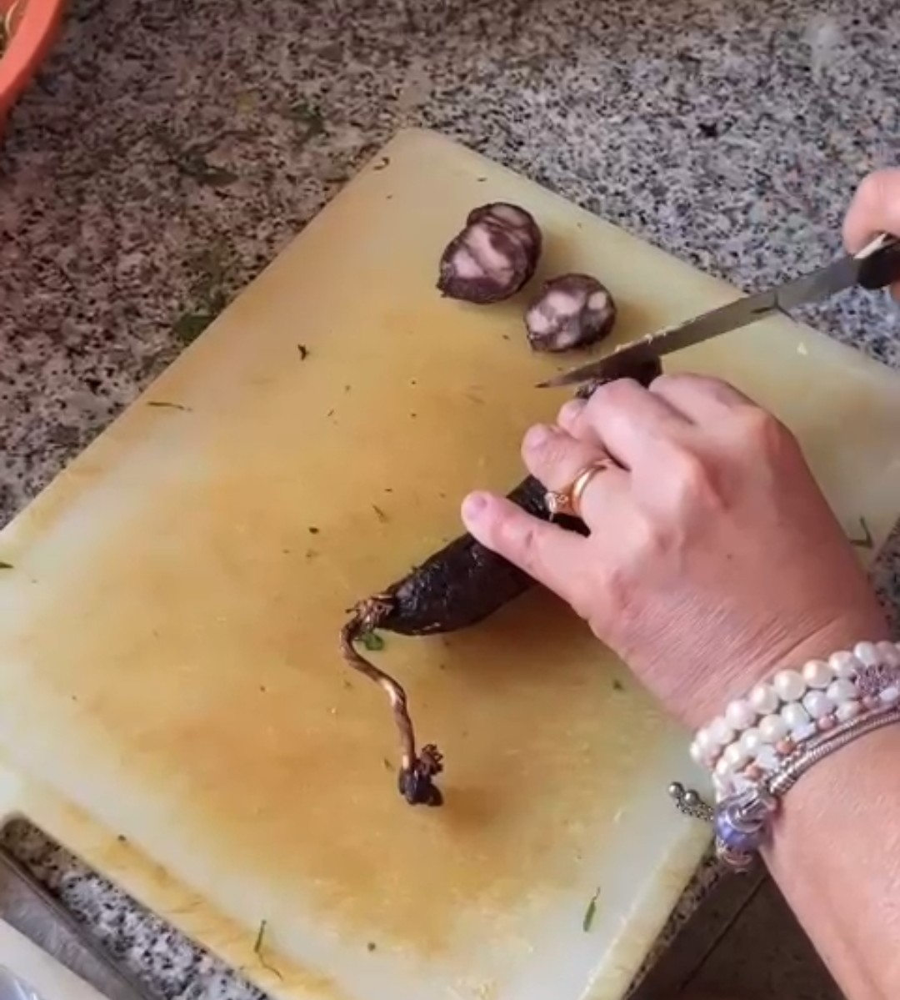
Desafio ASS 2022/2023
“Receitas Sustentáveis, têm Tradição”
PROCEDIMENTOS:
3º) Corte um chouriço em rodelas finas.
4º) Coza as batatas numa panela com água.
https://alimentacaosaudavelesustentavel.abae.pt/desafios-2022-2023/receitas-sustentaveis/

Slide 4
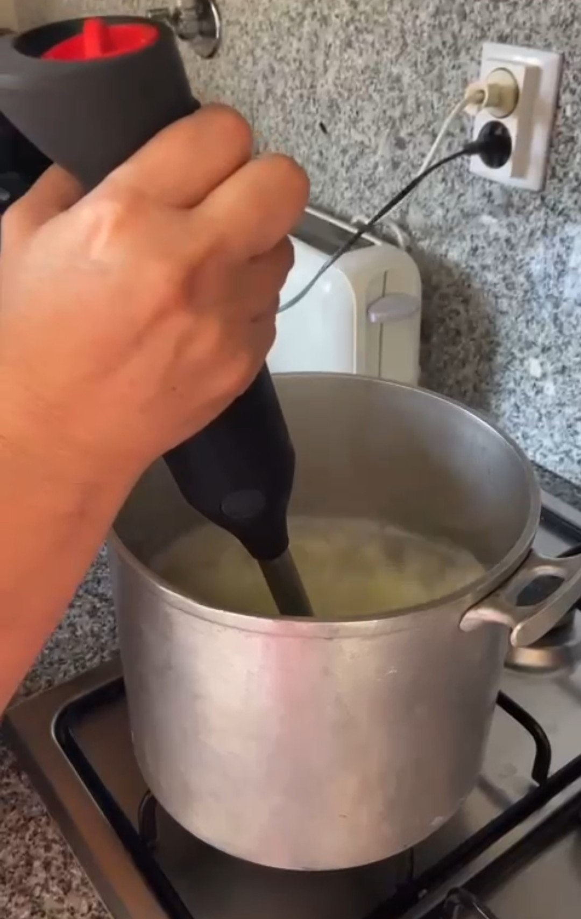
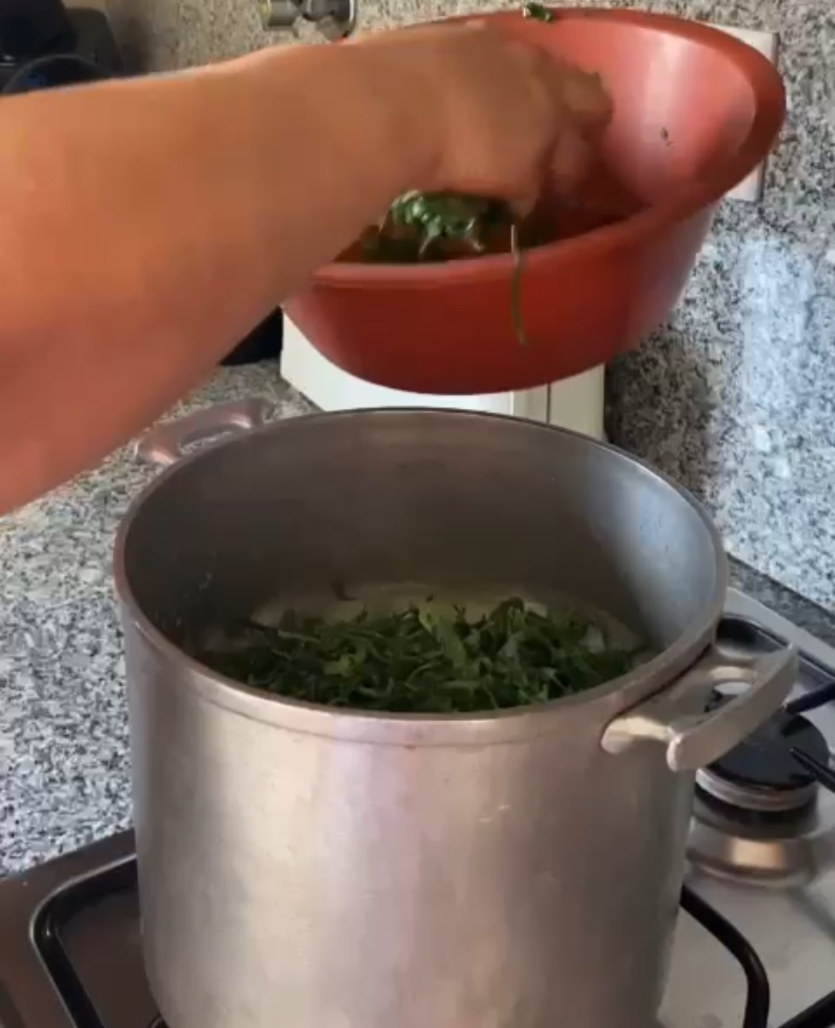
Desafio ASS 2022/2023
“Receitas Sustentáveis, têm Tradição”
PROCEDIMENTOS:
5º) Quando a batata estiver cozida, triture com a varinha mágica.
6º) Acrescente a couve ao preparado.
https://alimentacaosaudavelesustentavel.abae.pt/desafios-2022-2023/receitas-sustentaveis/

Slide 5
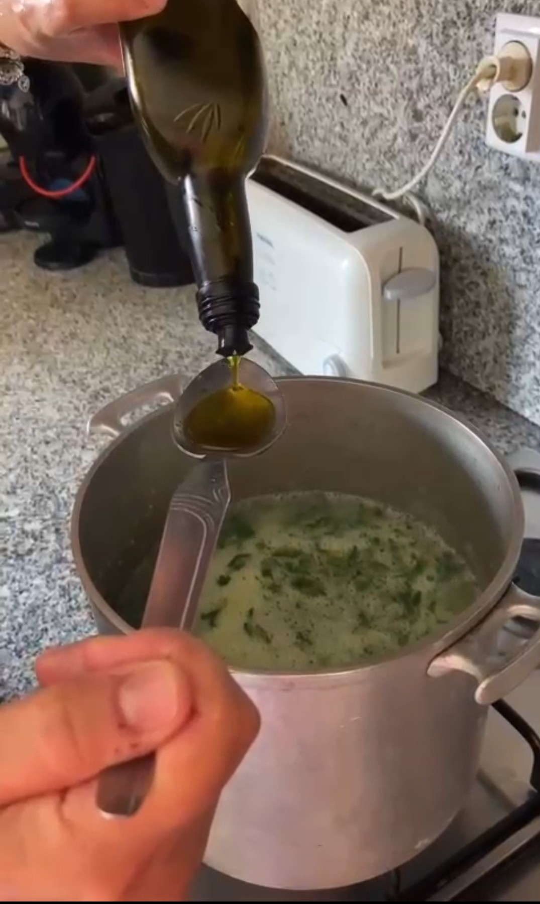
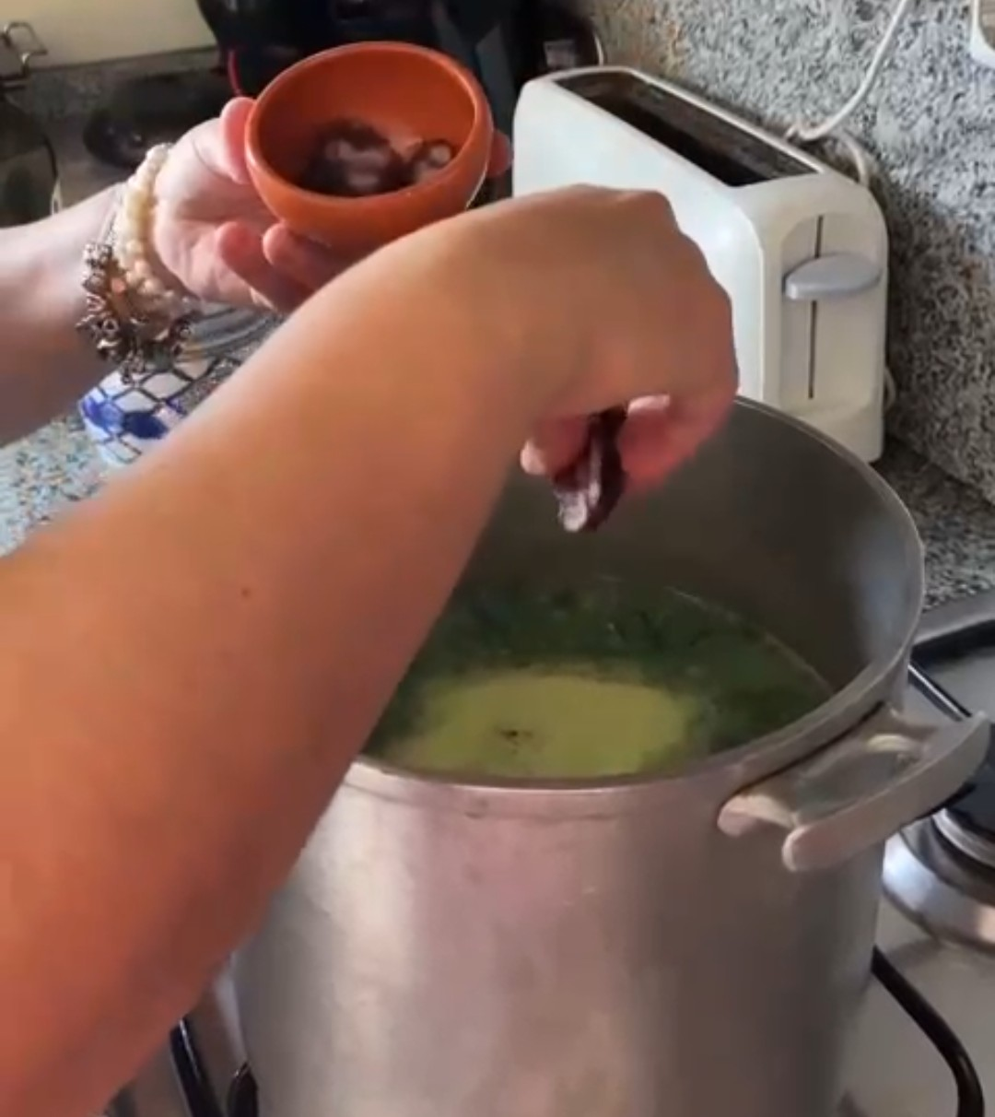
Desafio ASS 2022/2023
“Receitas Sustentáveis, têm Tradição”
PROCEDIMENTOS:
7º) Quando a couve estiver quase cozida, deite uma colher de sopa de
azeite.
8º) Acrescente o chouriço previamente cortado.
https://alimentacaosaudavelesustentavel.abae.pt/desafios-2022-2023/receitas-sustentaveis/

Slide 6
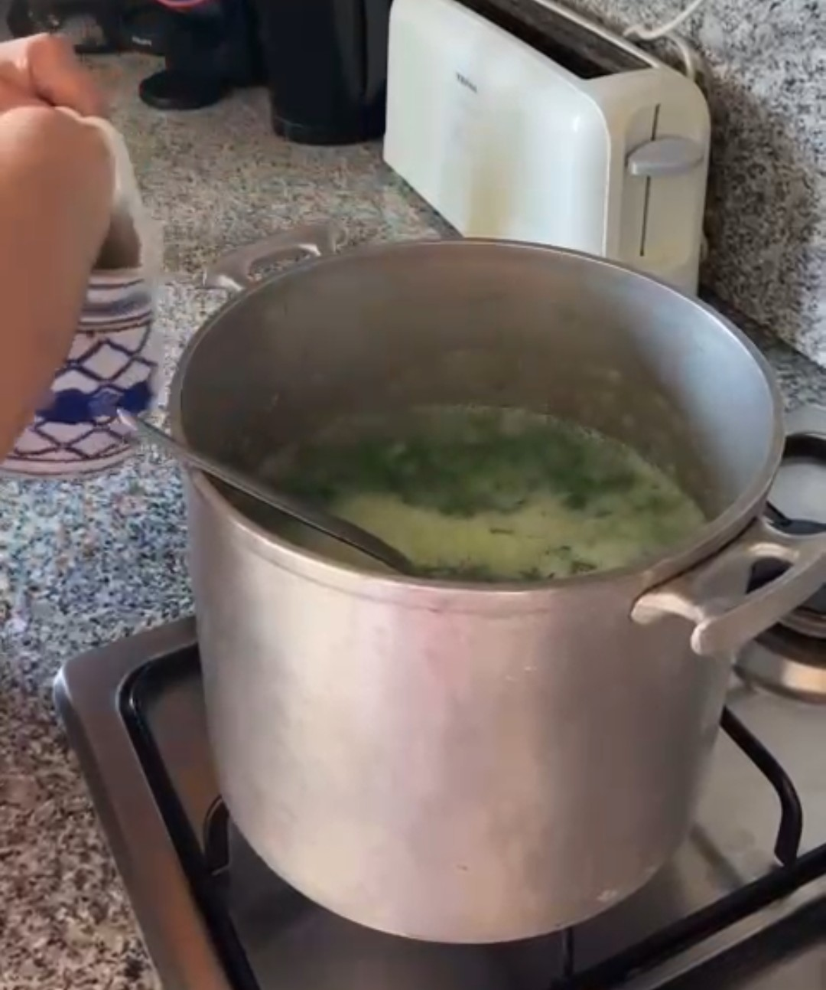
Desafio ASS 2022/2023
“Receitas Sustentáveis, têm Tradição”
PROCEDIMENTOS:
9º) Tempere com sal a gosto.
10º) Mexa e sirva numa tigela.
Bom apetite!
https://alimentacaosaudavelesustentavel.abae.pt/desafios-2022-2023/receitas-sustentaveis/

